Slide 1
Estándares EBAU tratados
Resume los cambios económicos, sociales y culturales introducidos por los musulmanes en Al Andalus.

Slide 2
Conceptos EBAU tratados
NINGUNO.

Slide 3
Cronología
Edad Media: (415 d.C. – 1492 d.C.)
Visigodos (415 d.C. – 711 d.C.).
Al-Ándalus (711 d.C. – 1492 d.C.).
Reinos cristianos (722 d.C. – 1492 d.C.).

Slide 4
Tres rasgos generales
(al menos hasta el siglo XI):
Economía más avanzada.
Sociedad más urbana y diversa
Cultura con más influencias.

Slide 5
Aspectos económicos

Slide 6
Elementos propios de la economía islámica.
Agricultura: importancia, latifundios, regadío, variedad.
Desarrollo de actividades económicas urbanas con economía más monetaria.

Slide 7
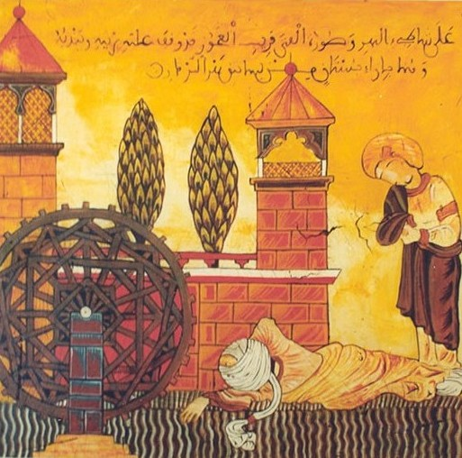
Una sociedad agraria.
Almunia andalusí. Se trataba de fincas agrícolas, a menudo usadas como casas de campo de los ricos. Otros términos como alquería también se refieren a los asentamientos rurales.
Al-Ándalus no era una excepción en la época y era una sociedad agraria. Claramente más de la mitad de la población debía vivir de actividades agropecuarias.

Slide 8
Agricultura tradicional: trilogía mediterránea.
En muchos aspectos su agricultura fue una continuación de la hispanorromana y visigoda tales como tecnología, formas de propiedad, cultivos…
Un ejemplo lo tenemos en que los cultivos principales de la Península siguieron siendo los de la trilogía mediterránea. Lo más llamativo fue el caso de la vid. El vino estaba prohibido en el Corán pero no dejó de consumirse y además se podían comer las uvas y fabricar mosto.

Slide 9
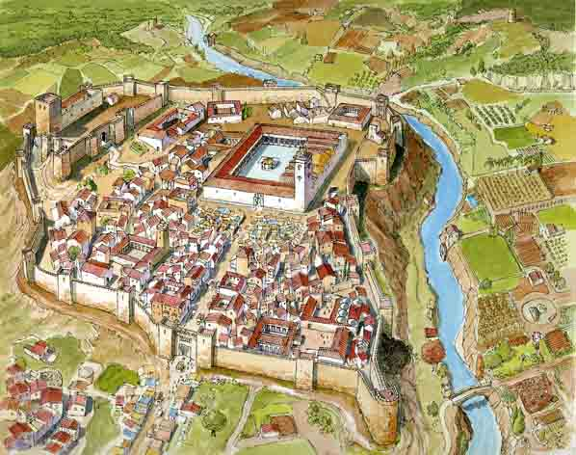
Agricultura: latifundios y minifundios.
El sistema de propiedad mantuvo los latifundios anteriores, a menudo conservando a sus antiguos dueños o bien favoreciendo a las nuevas élites musulmanas.
Los latifundios fueron más frecuentes en las grandes tierras de secano, pero también se desarrollaron amplias zonas de minifundios en relación a huertos en zonas de regadíos y próximas a las ciudades.

Slide 10
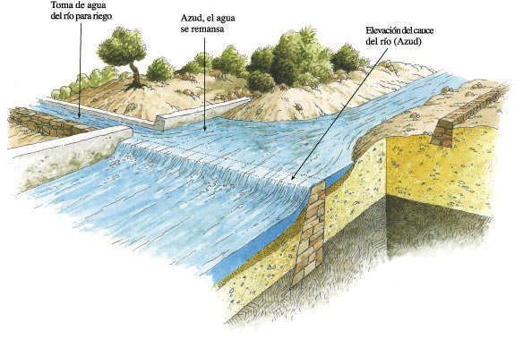
Agricultura avanzada: regadío.
Pero si en algo se notó el influjo musulmán fue en el desarrollo agrícola con la introducción de novedosas técnicas y la ampliación del regadío. Heredado en gran medida del mundo romano, lo potenciaron con canales (acequias), embalses, aljibes o artefactos como las norias.

Slide 11
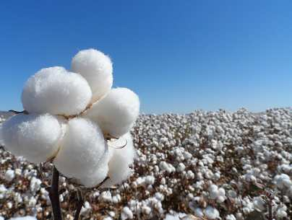
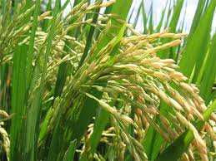
Agricultura diversificada: ampliación de cultivos.
Los musulmanes, en contacto con otras culturas, extendieron por su territorio el cultivo de productos como el algodón, el arroz, los cítricos, la caña de azúcar, el sorgo, el azafrán o los plátanos.

Slide 12
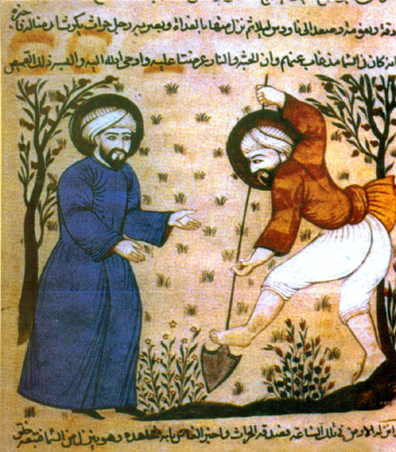
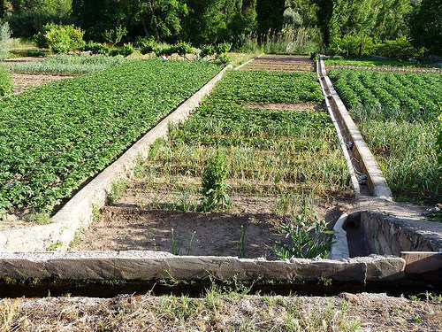
Agricultura diversificada: huertos.
Las huertas próximas a las ciudades tuvieron gran importancia entre los musulmanes. Se trata de cultivos muy productivos. Además, los musulmanes ampliaron estos cultivos con otros nuevos: berenjena, sandía o la espinaca o la alcachofa.

Slide 13
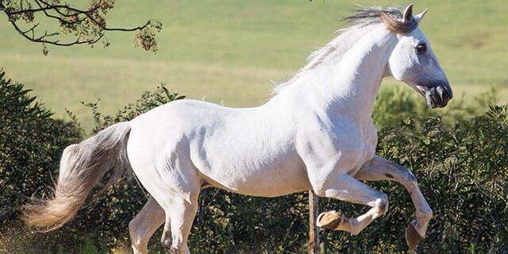
Otras actividades primarias importantes.
La ganadería también fue importante, destacando el ovino y el equino (caballo en la guerra y las mulas para carga) y el retroceso del porcino (prohibido en el Corán). Caza, pesca y minería (hierro, plomo, cinabrio, estaño, mercurio, cobre…) también fueron importantes. Tampoco se debe olvidar el destacado papel de la madera andalusí en un momento de máxima expansión arbórea con una gran profusión de los frutales.

Slide 14
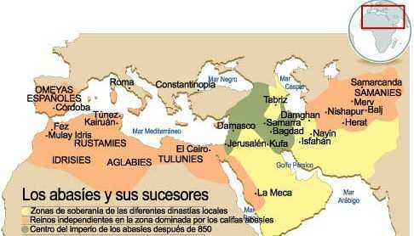
Importancia urbana.
El elemento diferenciador del mundo musulmán respecto al cristiano occidental fue la importancia de las ciudades.
Hacia el año 1000, las ciudades islámicas estaban muy por encima de las europeas y al nivel de Constantinopla. Destacaban ciudades como Bagdad, Córdoba, El Cairo, Nishapur, Samarcanda…, todas ellas por encima de los 100.000 habitantes.

Slide 15
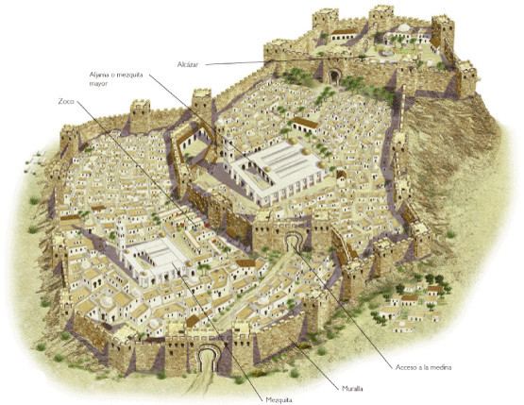
Ciudades y comercio más importantes.
La ciudad islámica presenta aún mayor irregularidad que las cristianas debido a la importancia de los espacios privados frente a los públicos. Esto se traduce en multitud de callejuelas y plazoletas sin salida. Un elemento esencial de esas ciudades fueron los zocos o mercados, auténticos corazón económico musulmán.

Slide 16
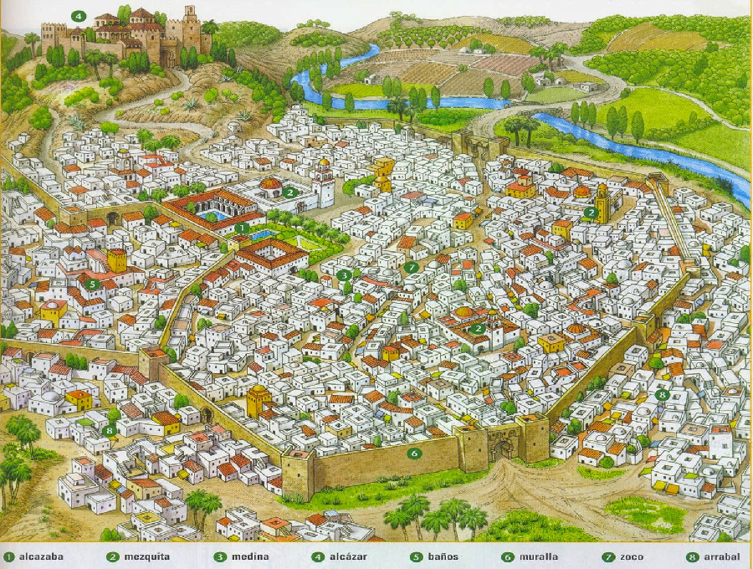

Slide 17
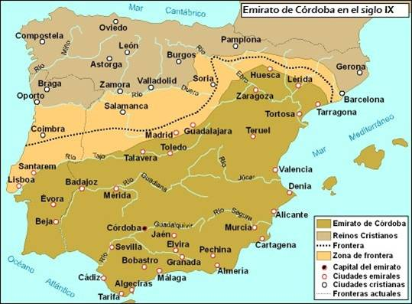
Red urbana.
Los musulmanes potenciaron las pequeñas ciudades visigodas y crearon otras nuevas (Murcia, Almería, Badajoz, Madrid…). Entre sus principales ciudades destacarán según los momentos Córdoba, Granada, Sevilla, Málaga, Badajoz, Zaragoza, Lérida, Toledo, Almería…
Es evidente que fue en el área mediterránea, especialmente en Andalucía, donde el influjo andalusí sobre las ciudades fue mayor.

Slide 18
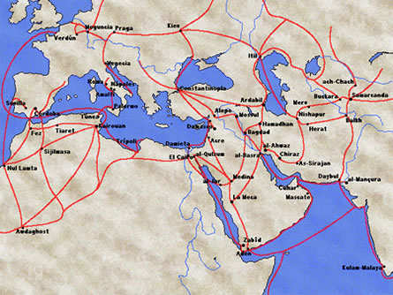
Más comercio internacional
Los navegantes musulmanes y las rutas caravaneras conectaban los territorios musulmanes. Alcanzaban el Mediterráneo, toda Europa, el norte y desierto africanos, el Próximo y Medio Oriente, así como el Extremo Oriente en conexión con la India y China. Con respecto a Europa, controlaban las rutas de productos de lujo (especias, seda, oro,
Al-Ándalus no sería una excepción. En el siglo VIII se mantuvo un tanto aislada pero no tardaría en convertirse en un importante elemento dentro de ese comercio internacional.

Slide 19
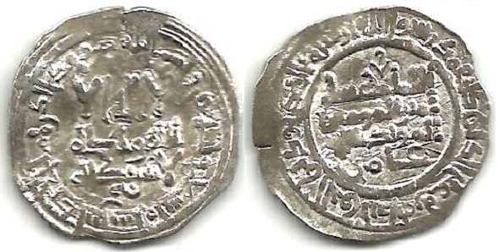
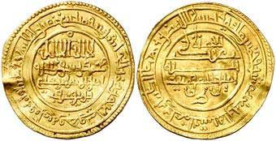
Economía monetaria.
El desarrollo comercial estuvo muy relacionado con la expansión de la moneda. Las monedas básicas fueron el dírham de Plata y el dinar de oro.

Slide 20
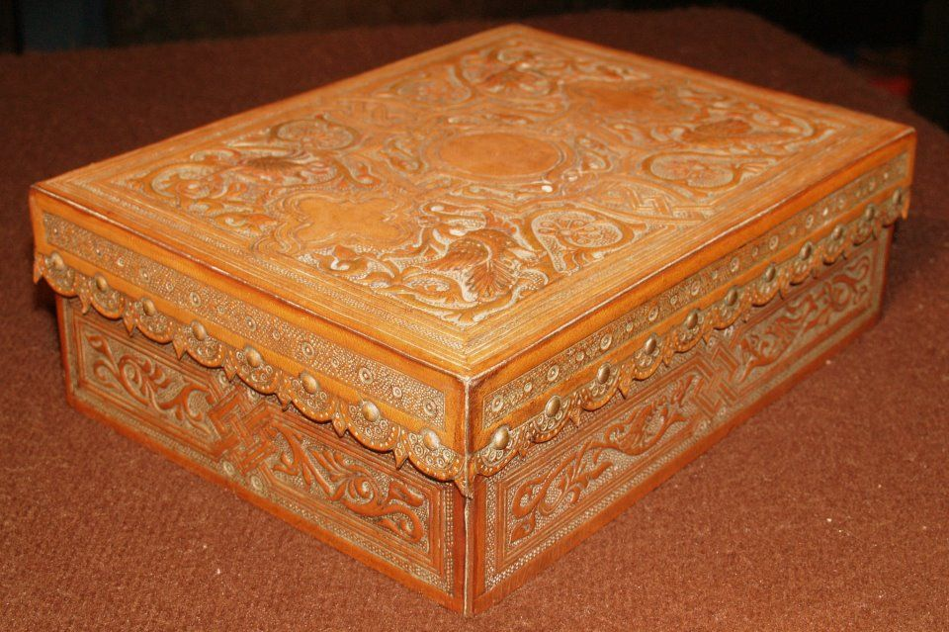
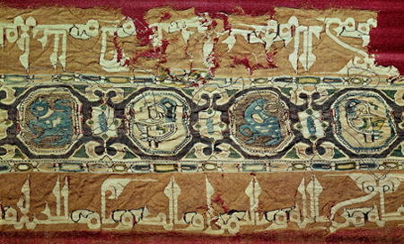
Importancia de la artesanías.
Entre los productos andalusíes fueron muy reconocidas diversas artesanías del país. Cada ciudad destacaba por alguna de ellas, caso de los cordobanes (en la imagen arriba, son piezas en cuero de cabra) y los tiraces (tejidos bordados, imagen de abajo) en la capital, el papel de Játiva, los tejidos de lino de Zaragoza, las sederías almerienses y granadinas, las cerámicas malagueñas, los vidrios, las armas, los marfiles, las piedras preciosas, el calzado…

Slide 21
Aspectos sociales

Slide 22
Elementos propios de la sociedad islámica.
Mezcla étnica y religiosa
Estratificación social

Slide 23
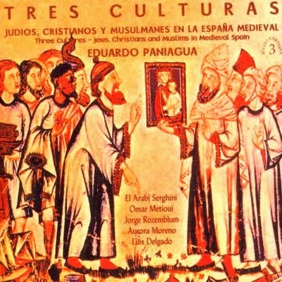
Mezcla étnica y religiosa.
Los musulmanes incluía tanto a árabes como bereberes. Con el tiempo, no obstante, la masa poblacional de convirtió al islam (hacia el siglo IX-X), conformando el grupo de los muladíes o conversos. Siguieron existiendo minorías religiosas de judíos y cristianos (los mozárabes).

Slide 24
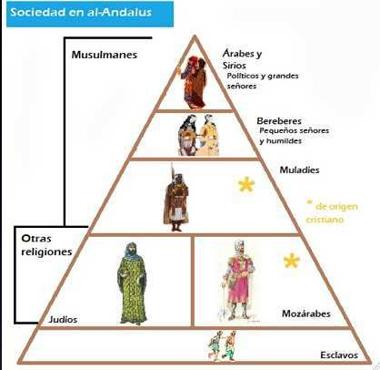
Mezcla étnica y religiosa.
Esta imagen nos da una idea de que la estratificación social andalusí empezaba por los temas étnico religiosos, aunque no era el único criterio.

Slide 25
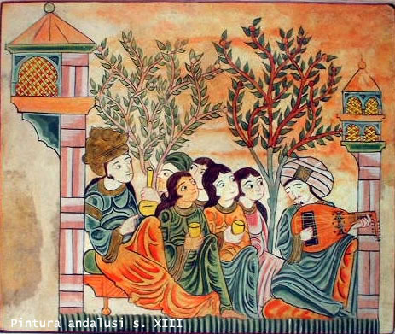
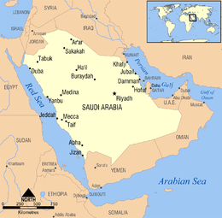
Árabes peninsulares.
Eran una minoría aristócrata (se calcula que en todo el siglo VIII debieron entrar unos 30.000). La primera oleada la conformaron los baladíes, muchos de ellos funcionarios del gobierno. Con la llegada de los omeyas entraron muchas tropas de procedencia siria que desplazarían a los baladíes. Se asentaron preferentemente en las ciudades mediterráneas y actuarían como un referente cultural.

Slide 26
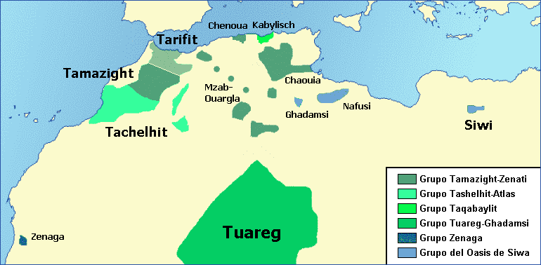
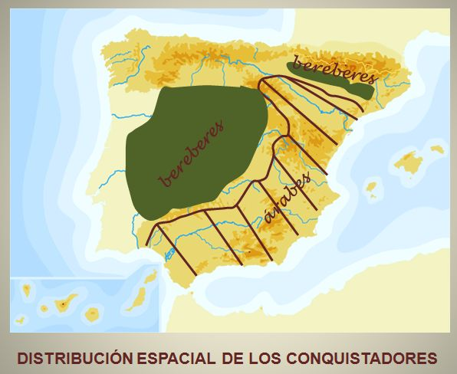
Bereberes peninsulares.
Un segundo grupo más numeroso es el de los bereberes. Procedentes del noroeste de África, se diferenciaban por su lengua de los árabes aunque también se habían convertido al islam. Eran más numerosos (unos 70.000 en el siglo VIII y después seguirían entrando, más con almorávides y almohades) y se asentaron preferentemente en zonas montañosas ganaderas y el mundo rural. Se enfrentaron a los árabes por considerarse marginados y durante las taifas varias de estas familias se harían con el poder.

Slide 27
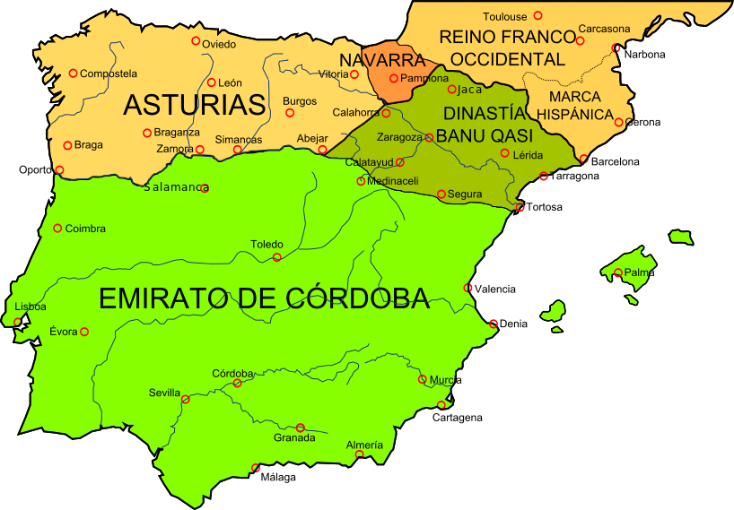
Muladíes (hispanos conversos).
Los muladíes eran los antiguos visigodos que con el tiempo y para evitar impuestos se convirtieron al islam. La situación social fue muy variable y no faltaron familias importantes que se hicieron con el poder en su territorio (caso de los Banu Qasi en la zona del Ebro entre los siglos VIII y X).

Slide 28
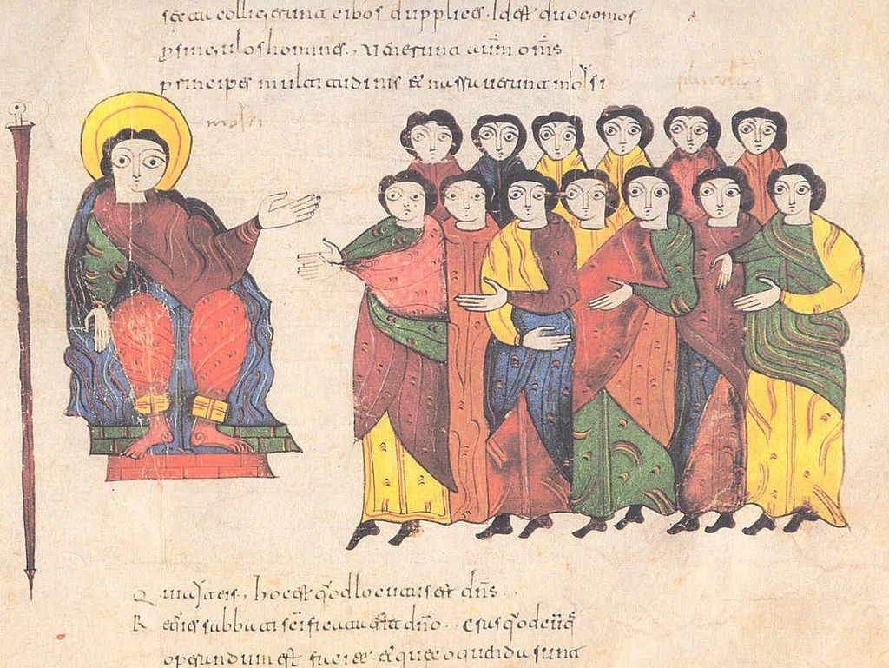
Mozárabes (cristianos).
En un principio era la mayoría de la población de al-Ándalus pero poco a poco se convertirían en una minoría para prácticamente desaparecer desde el siglo XI cuando crezca la intolerancia religiosa. Mantuvieron su culto a cambio de pagar impuestos, cuestión esta clave para entender que terminaran migrando o convirtiéndose al islam.

Slide 29
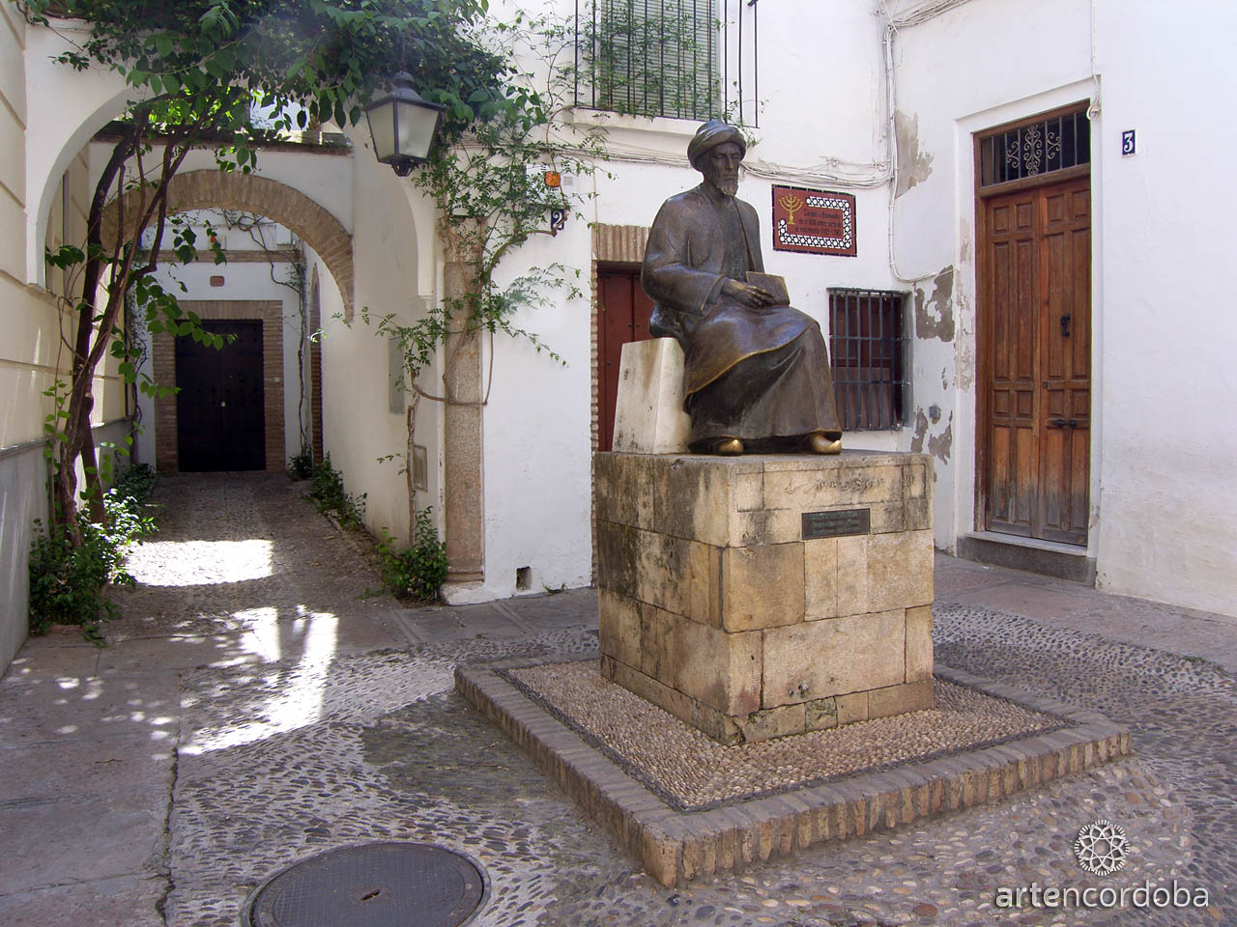
Judíos.
Los judíos fueron una minoría característica tanto en ciudades musulmanas como cristianas y más vinculadas al mundo urbano que al rural. Su riqueza les hizo influyentes y vivían en las juderías (en la imagen, la de Córdoba con el monumento dedicado a Maimónides).

Slide 30
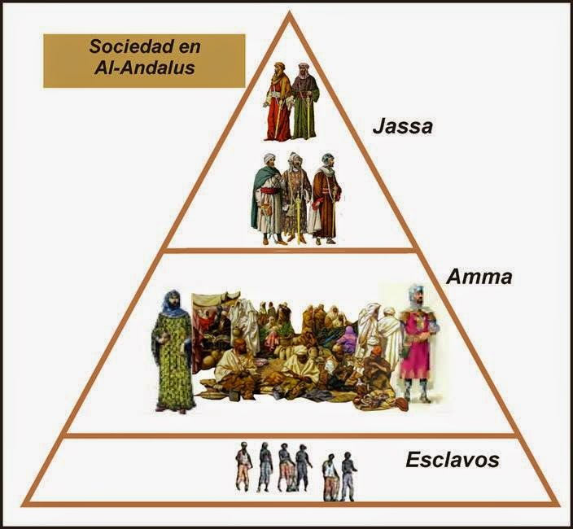
Una sociedad estratificada.
La sociedad islámica era en teoría igualitaria, pero en realidad existían unas diferencias sociales parecidas a las del mundo cristiano. La nobleza (jassa), conformada mayoritariamente por árabes, algunos bereberes, muladíes y cristianos y judíos, dominaban a la masa del pueblo (amma). Tampoco faltaban los esclavos.
Una diferencia importante con el mundo cristiano es que existía algo parecido a una clase media de comerciantes y juristas (alfaquíes).

Slide 31
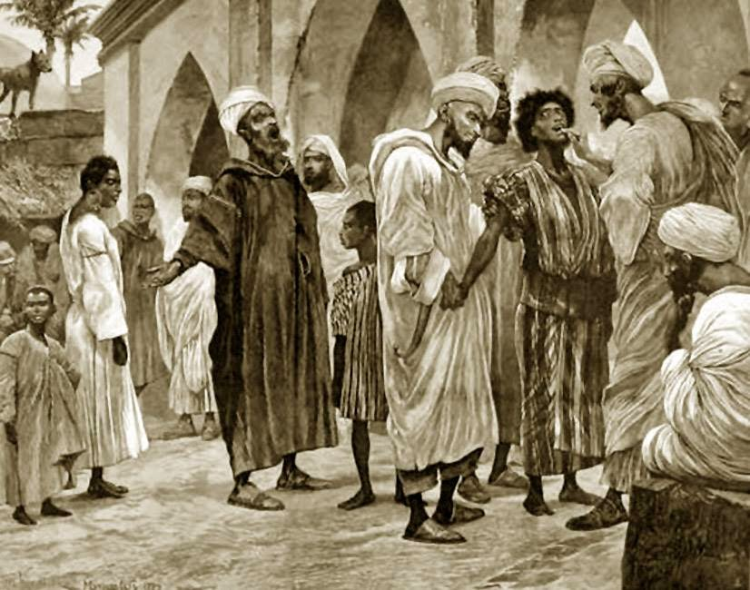
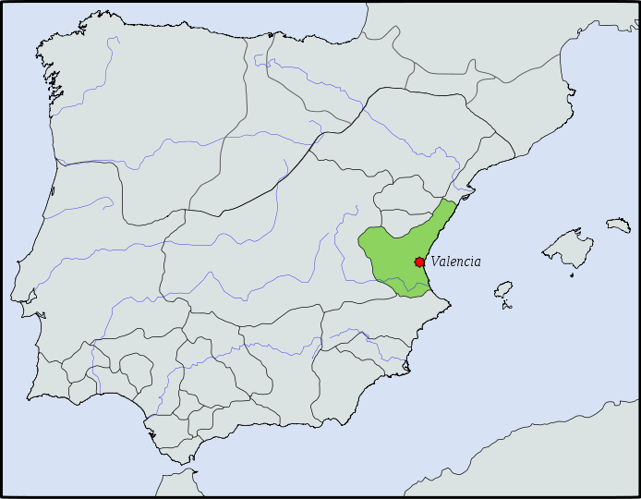
Esclavos.
Fueron una minoría poblacional con situaciones muy diversas. En general, los negros estaban en peor situación mientras que los blancos del norte alcanzaban con más facilidad su libertad y algunos de ellos llegaron a convertirse en líderes en las taifas. Por ejemplo, la taifa de Valencia fue creada por Mbárek y Muzzafar, dos funcionarios amiríes (al servicio de la familia de Almanzor) que con el hundimiento del califato independizaron la ciudad en 1011.

Slide 32
Aspectos culturales

Slide 33
Aspectos culturales más destacados.
Una cultura islámica, árabe y ecléctica.
Un arte abstracto y decorativo centrado en mezquitas y palacios.
Manifestaciones diversas: literatura, filosofía, ciencia, arte…
Importancia cultural: influencias internacionales y aportaciones a Occidente.

Slide 34
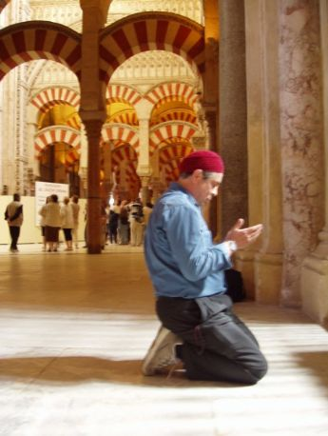
Religión islámica.
En primer lugar, el elemento definidor de la cultura andalusí es la religión islámica. La corriente teológica más difundida por la malikí, caracterizada por su flexibilidad aunque a la vez era contraria a la aparición de desviaciones doctrinales. En cualquier caso, hubo épocas con interpretaciones mucho más rigurosas, caso de cuando estuvieron los almorávides y los almohades.

Slide 35
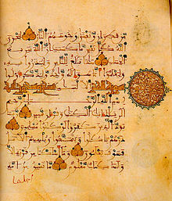
El elemento árabe.
La cultura andalusí siguió el modelo de la cultura procedente de Arabia. Por ejemplo, el árabe era la lengua culta que servía para expresarse (el equivalente al latín en Occidente).

Slide 36
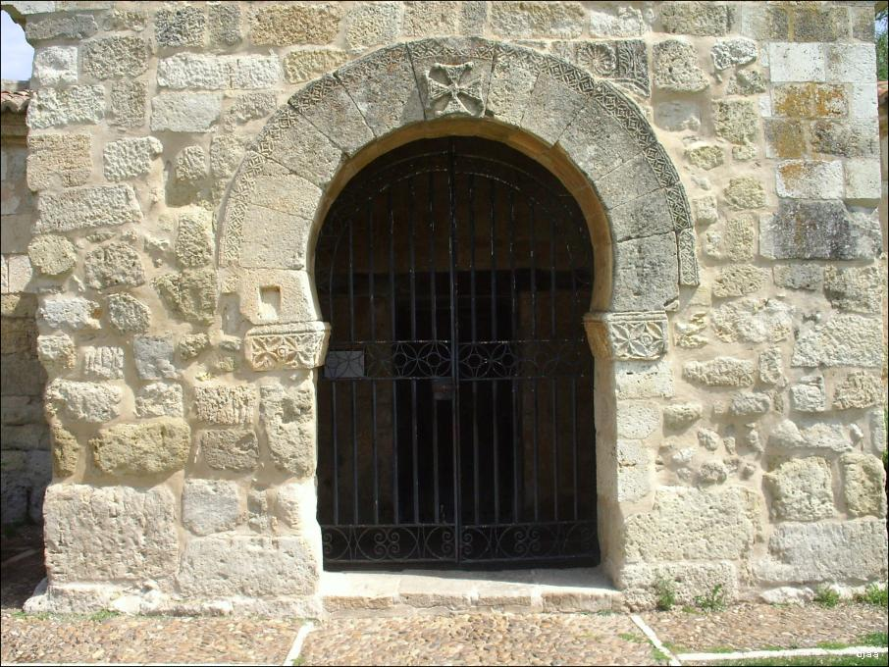
Eclecticismo.
Como ocurría en otras partes del mundo musulmán, en al-Ándalus tomaron influencias diversas que supieron asumir y reinterpretar.
Un ejemplo lo tenemos en el arco de herradura. No es un invento musulmán sino que lo tomaron del arte visigodo que a su vez parece provenir de los artes romano y prerromano.

Slide 37
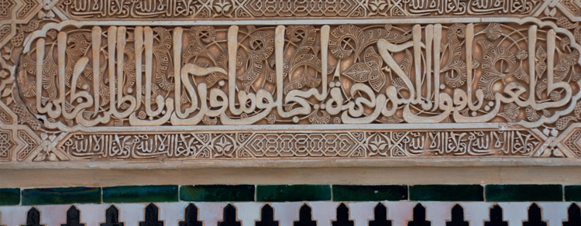
Arte abstracto y decorativo.
Aunque la cantidad de decoración varió durante la historia, lo cierto es que esta siempre fue un elemento importante. Casi nunca fue figurativa.
En vez de representar al ser humano, los artistas musulmanes recurrieron a motivos caligráficos, vegetales y geométricos. La razón hay que buscarla en las prohibiciones del Corán.

Slide 38
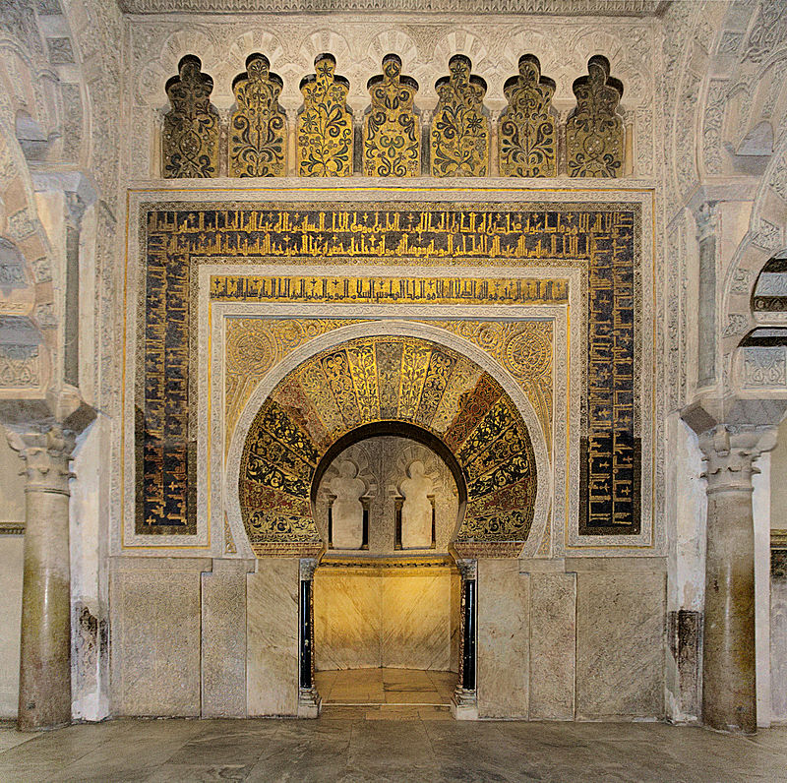
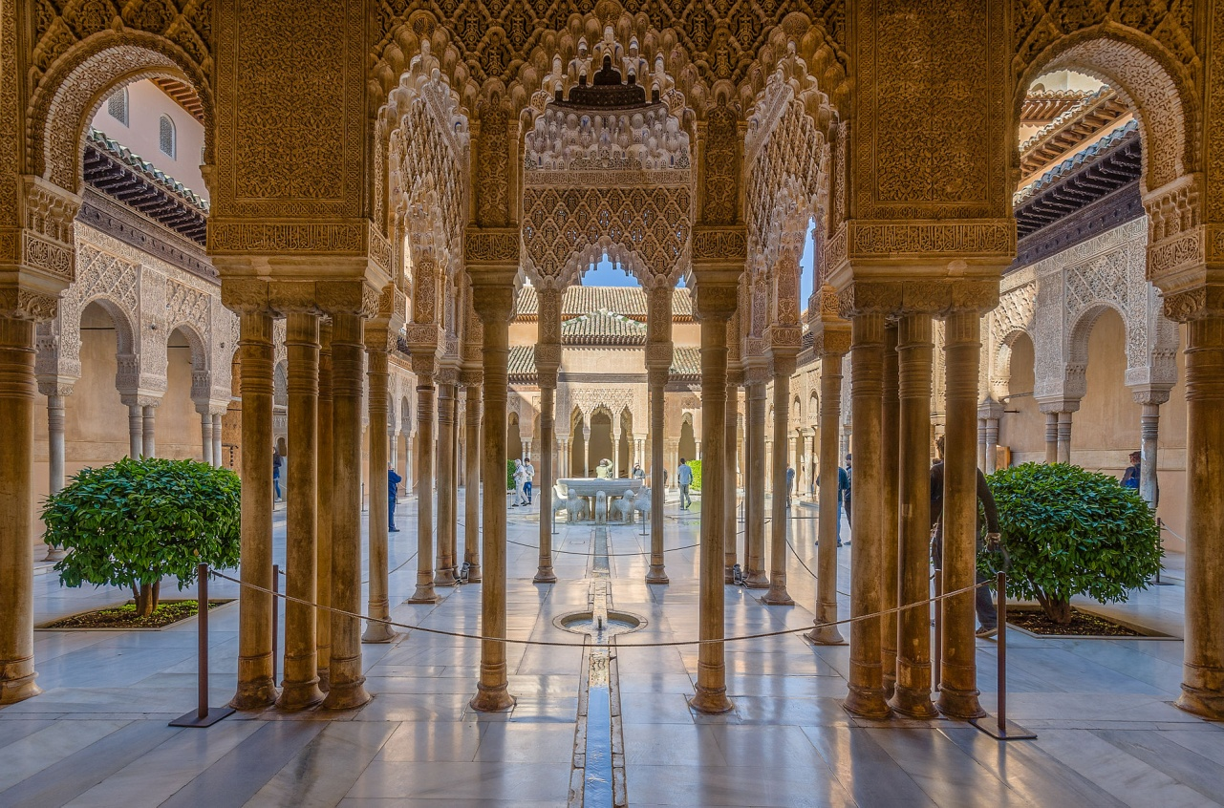
Mezquitas y palacios.
Fueron los dos principales ejes artísticos: la mezquita (poder religioso) y el palacio (poder político).
En España contamos con dos ejemplos espectaculares, la mezquita de Córdoba y el palacio de la Alhambra, aunque tenemos restos de otros.

Slide 39
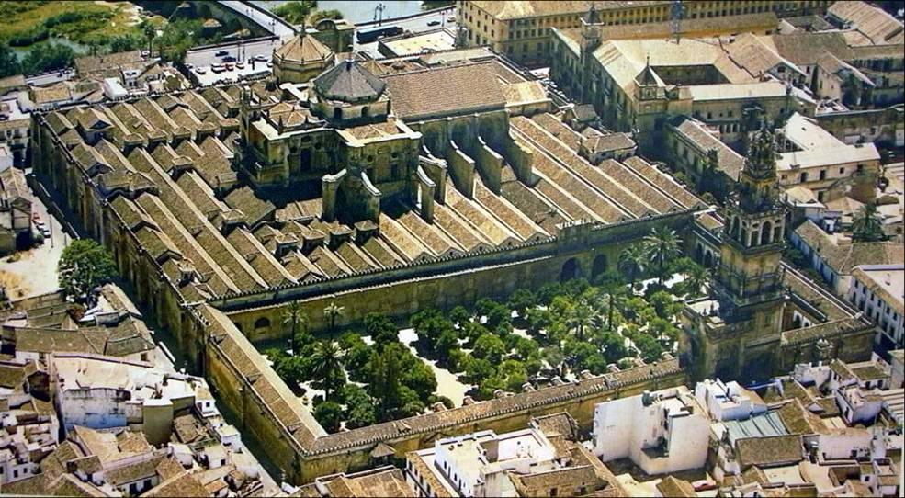
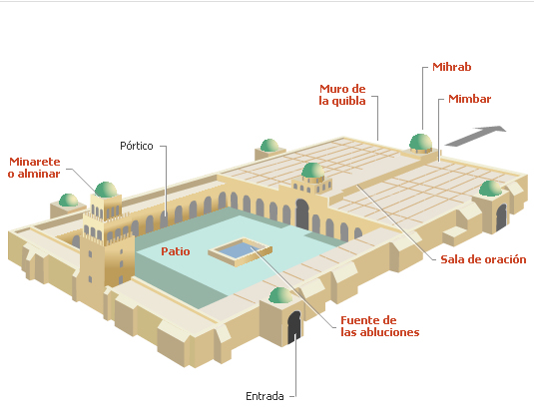
Vista aérea de la mezquita de Córdoba.
La mezquita de Córdoba es de tipo hipóstila, propias del norte de África.

Slide 40
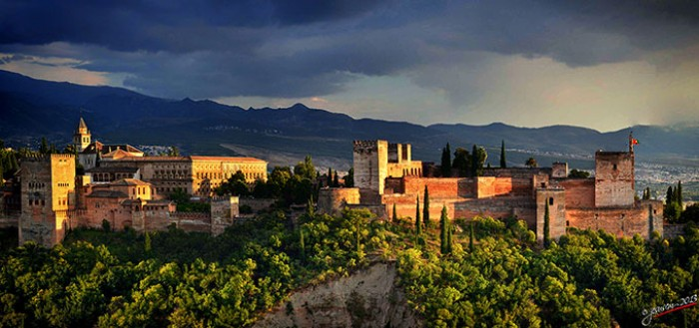
El palacio de la Alhambra en Granada es, al igual que la mezquita de Córdoba, un edificio complejo que se construyó a lo largo de varios reinados.

Slide 41
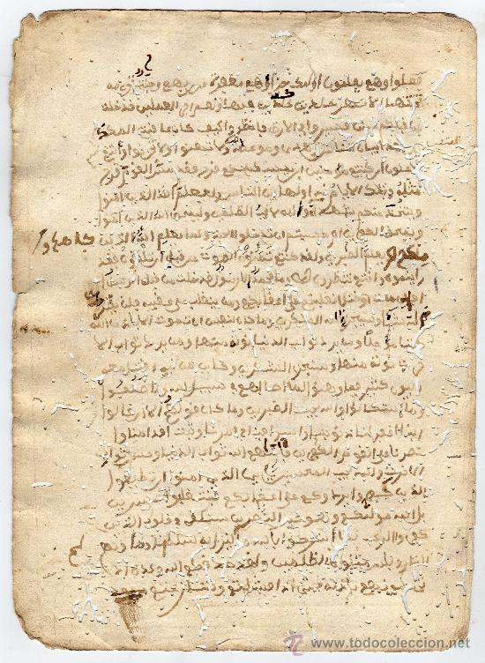
Manifestaciones diversas.
Las letras andalusíes dieron mucho de sí. Incluyen la literatura, la ciencia y la filosofía.

Slide 42
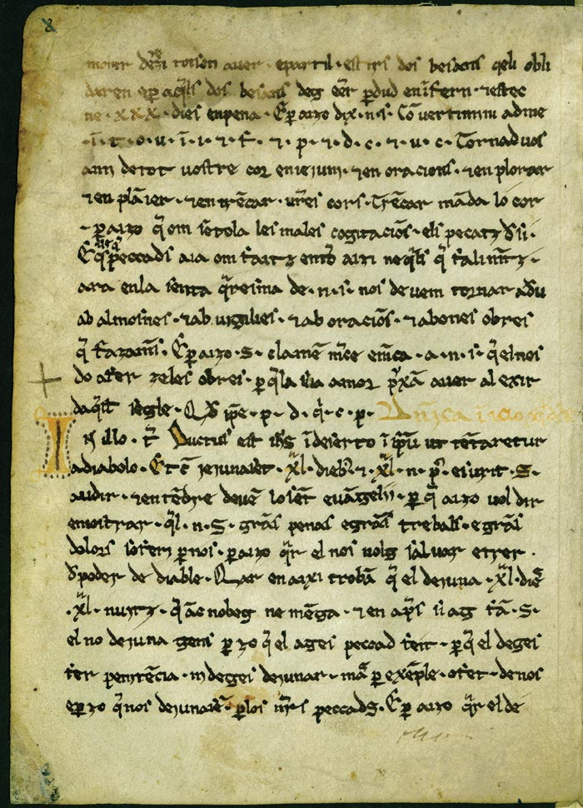
Manifestaciones diversas: literatura.
Un género literario importante fue la poesía. En España, se crearon dos tipos de poesía, la moaxaja y el zéjel, ambos relacionados con la poesía mozárabe y pensados para ser cantados. Al final de una moaxaja aparece la jarcha, una estrofa escrita en lengua mozárabe que suele considerarse un antecedente del castellano.

Slide 43
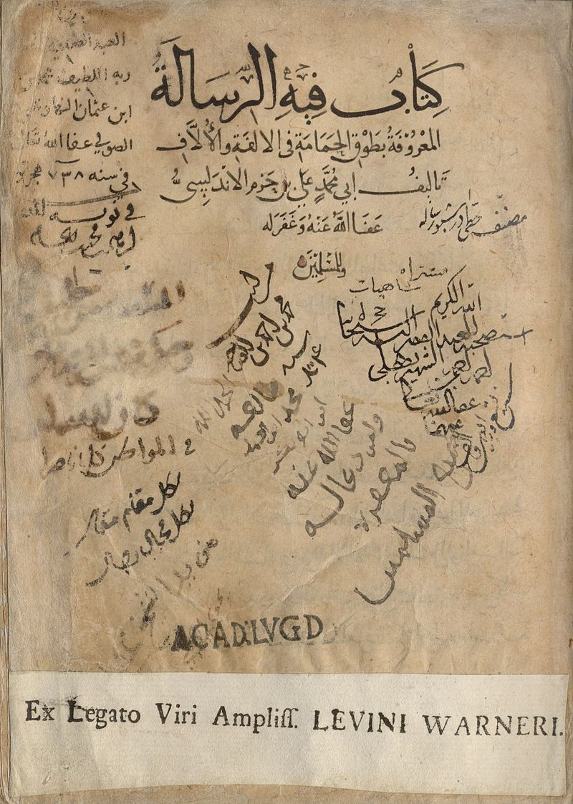
Manifestaciones diversas: literatura.
Un escritor importante en al-Ándalus fue Ibn Hazm, reconocido, entre otros motivos, por su tratado El Collar de la Paloma (derecha y abajo) dedicado al amor:
“Mi amor por ti, que es eterno por su propia esencia, ha llegado a su apogeo, y no puede menguar ni crecer. No tiene más causa ni motivo que la voluntad de amar”.

Slide 44
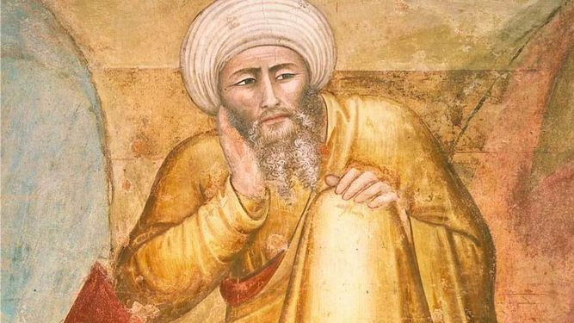
Manifestaciones diversas: filosofía.
No faltaron grandes filósofos andalusíes. Los dos nombres más destacables son Averroes (musulmán) y Maimónides (judío). El primero destaca (imagen) destaca por su reinterpretación de Aristóteles que daría a conocer a este en Occidente a través de autores como Santo Tomás de Aquino.
Averroes fue un verdadero sabio nacido en Córdoba y que trabajó entre al-Ándalus y el Magreb durante el siglo XII. Contemporáneo de él fue otro cordobés insigne, Maimónides, empeñado en congeniar la filosofía griega con la Biblia.

Slide 45
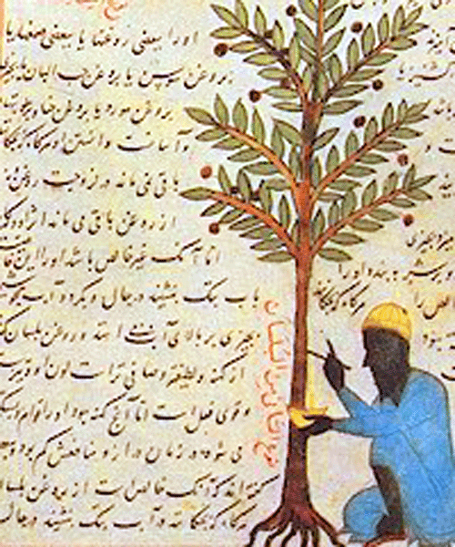
Manifestaciones diversas: ciencia.
Los andalusíes formaron parte de un plantel de científicos medievales de renombre. Los propios Averroes y Maimónides fueron médicos (otros fueron Abulcasis y Al Gafiqi), destacándose también en campos como la historia (Ibn Jaldún), la agronomía (Ibn Luyun), la astronomía (Azarquiel), las matemáticas (Al Mayriti)…

Slide 46
Importancia cultural.
En primer lugar, es importante darse cuenta que la cultura andalusí estaba conectada con la musulmana en general, luego su influencia era la influencia de un mundo mucho más amplio.

Slide 47
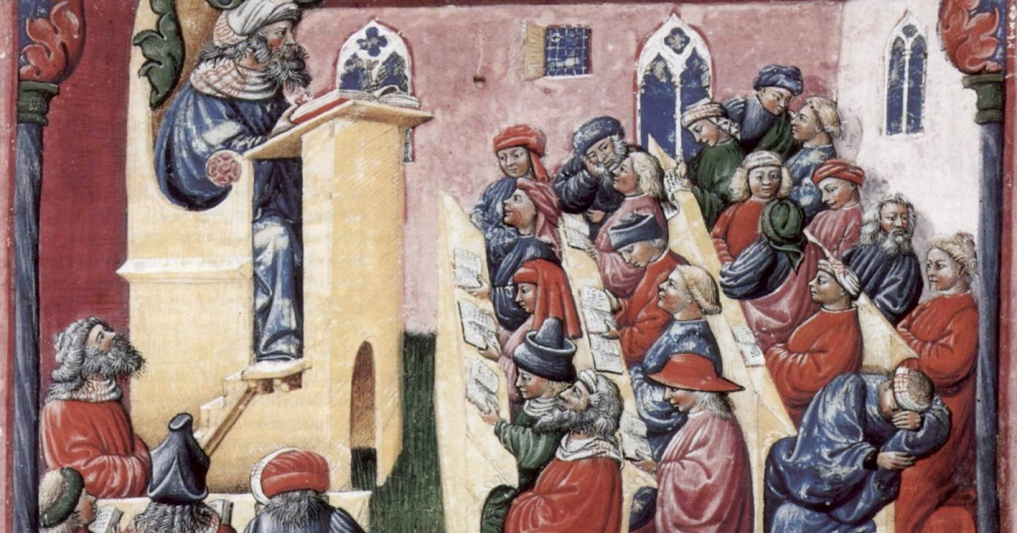
Importancia cultural.
Culturalmente, los musulmanes fueron mucho más avanzados que los europeos occidentales al menos hasta el siglo XI. De hecho, su labor intelectual fue clave para el resurgir europeo a partir del siglo XII cuando aparezcan las universidades.

Slide 48
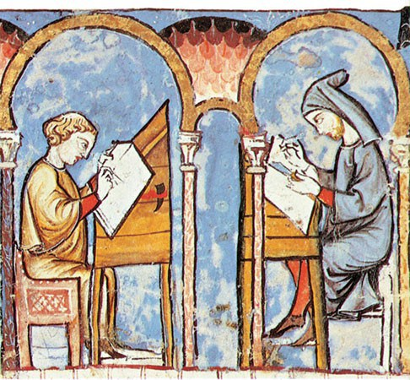
Importancia cultural.
La cultura andalusí, y toda la cultura musulmana, penetraría en el mundo cristiano gracias a la labor de personas e instituciones como la Escuela de Traductores de Toledo, lugar donde los libros árabes fueron traducidos. Dichos libros contenían e interpretaban los conocimientos del mundo clásico.

Slide 49
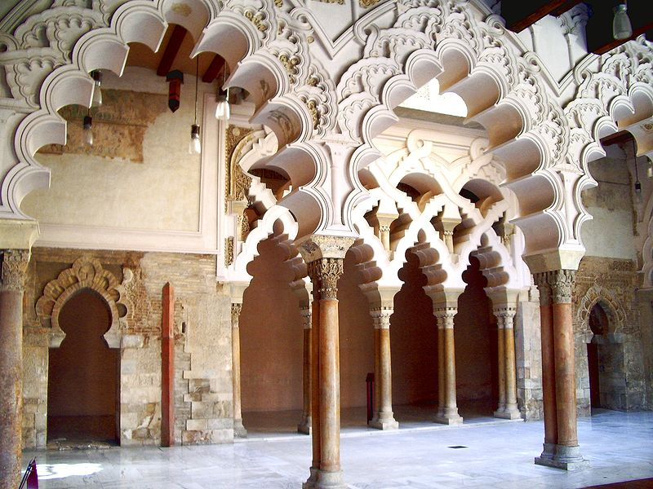
Importancia cultural.
Además se ha de tener en cuenta que este esplendor cultural no estuvo unido a la situación política. De hecho, la época de las taifas (en la imagen se ve el palacio de la Aljafería de la taifa de Zaragoza en el siglo XI), marcada por las divisiones políticas destacan por los logros culturales. Por supuesto, también destacan el califato o la época granadina.

Slide 50
Importancia cultural.
Tampoco es anecdótico que más de 4000 palabras castellanas vengan del árabe, algunas tan usadas como nuestro ¡Hola!

